Slide 1
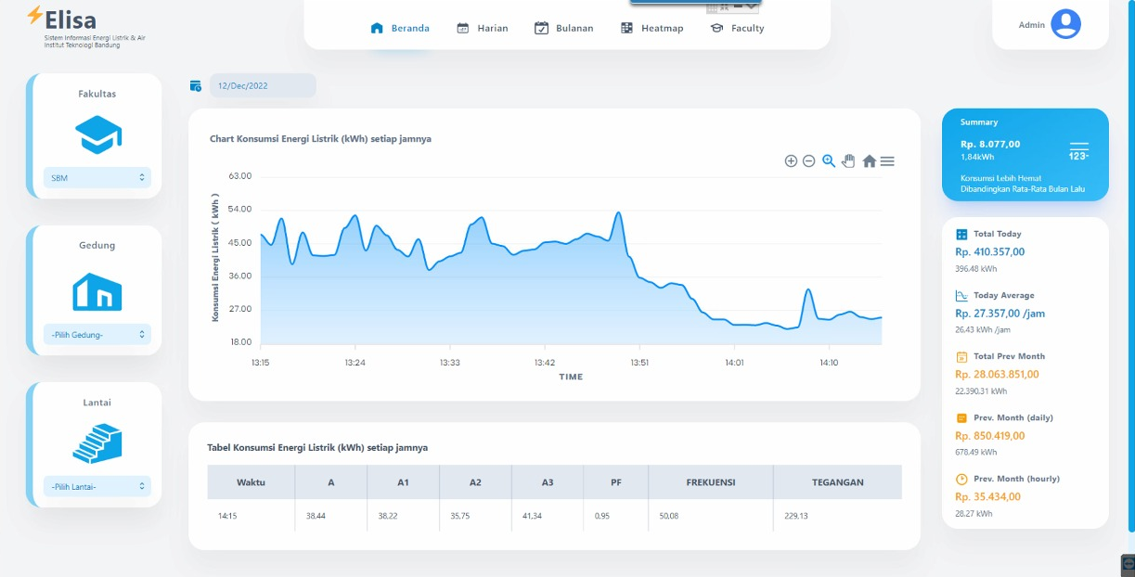
Assignment: HMI Documentation & Features
Representasi konsumsi energi secara grafis dengan memilih Fakultas
Access: 192.168.1.203:3000
Admin Login
Username : admin
Password : adminpass

